Slide 1


Posiedzenie Krajowego Zespołu ds. Zderzeń Statków Powietrznych
ze Zwierzętami (WLD)
16.12.2024

Slide 2
PODSUMOWANIE DOTYCHCZASOWEJ DZIAŁALNOŚCI ZESPOŁU
16.12.2024

Slide 3

Posiedzenie Krajowego Zespołu ds. Zderzeń Statków Powietrznych
ze Zwierzętami
PODSUMOWANIE DOTYCHCZASOWEJ DZIAŁALNOŚCI ZESPOŁU
Podstawy prawne
Zrealizowane działania
Plany – nad czym pracujemy
16.12.2024
URZĄD LOTNICTWA CYWILNEGO
02

Slide 4
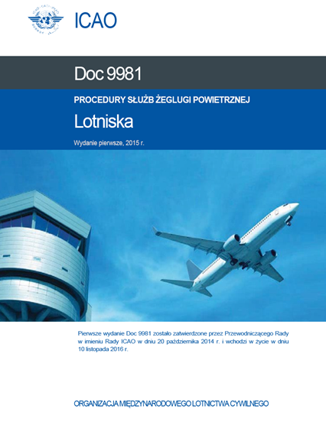
Posiedzenie Krajowego Zespołu ds. Zderzeń Statków Powietrznych
ze Zwierzętami
PODSUMOWANIE DOTYCHCZASOWEJ DZIAŁALNOŚCI ZESPOŁU
Podstawy prawne
Załącznik 14 ICAO (odpowiednio Załącznik 15, 19);
Podręcznik Służb Portu Lotniczego ICAO 9137 część 3 – „Kontrola i zmniejszanie zagrożeń ze strony zwierząt”;
PANS ADR – Lotniska – Doc 9981;
16.12.2024
URZĄD LOTNICTWA CYWILNEGO
03

Slide 5
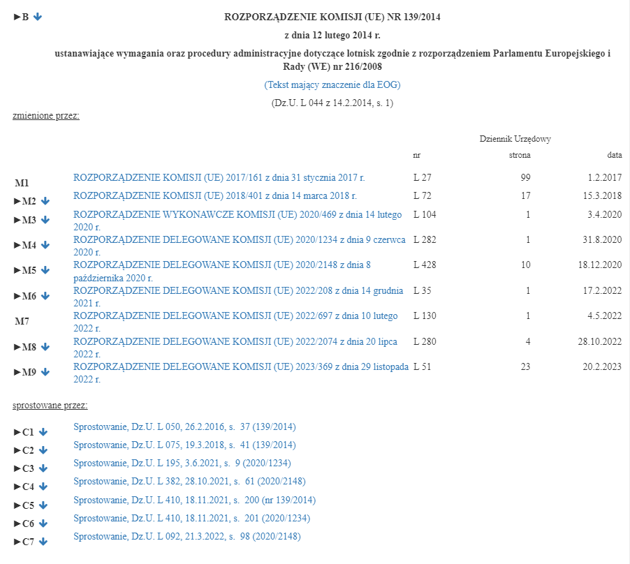
Posiedzenie Krajowego Zespołu ds. Zderzeń Statków Powietrznych
ze Zwierzętami
PODSUMOWANIE DOTYCHCZASOWEJ DZIAŁALNOŚCI ZESPOŁU
Podstawy prawne
4. Rozporządzenie „bazowe” – rozporządzenie Parlamentu Europejskiego i Rady (UE) nr 2018/1139 z dnia 4 lipca 2018 r.
w sprawie wspólnych zasad w dziedzinie lotnictwa
i utworzenia Agencji Unii Europejskiej ds. Bezpieczeństwa Lotniczego oraz zmieniające rozporządzenia Parlamentu Europejskiego i Rady (WE) nr 2111/2005, (WE)
nr 1008/2008, (UE) nr 996/2010, (UE) nr 376/2014
i dyrektywy Parlamentu Europejskiego i Rady 2014/30/UE
i 2014/53/UE, a także uchylające rozporządzenia Parlamentu Europejskiego i Rady (WE) nr 552/2004 i (WE) nr 216/2008
i rozporządzenie Rady (EWG) nr 3922/91;
5. Rozporządzenia „wykonawcze” – Komisji (UE)
nr 139/2014 z dnia 12 lutego 2014 roku ustanawiające wymagania oraz procedury administracyjne dotyczące lotnisk zgodnie z rozporządzeniem bazowym wraz
z rozporządzeniami zmieniającymi;
16.12.2024
URZĄD LOTNICTWA CYWILNEGO
04

Slide 6
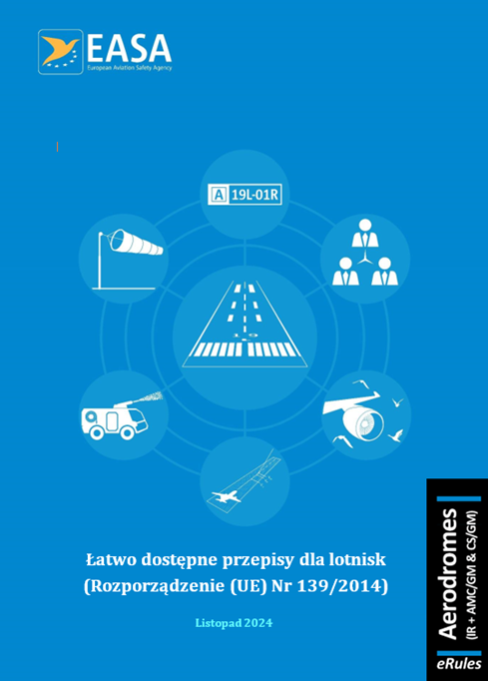
Posiedzenie Krajowego Zespołu ds. Zderzeń Statków Powietrznych
ze Zwierzętami
PODSUMOWANIE DOTYCHCZASOWEJ DZIAŁALNOŚCI ZESPOŁU
Podstawy prawne
6. Akceptowalne sposoby spełniania wymagań (AMC) oraz materiały zawierające wytyczne (GM) w zakresie wymagań dla władz, organizacji i funkcjonowania lotnisk – zmiana 11 z 5 września 2024;
7. Specyfikacje certyfikacyjne (CS) i materiały zawierające wytyczne (GM) do projektowania lotnisk – wydanie 6 z 29 marca 2022 oraz Specyfikacje certyfikacyjne (CS) i materiały zawierające wytyczne (GM) do projektowania lotnisk objętych wymaganiami rozporządzenia (EU) 2018/1139 naziemnych lotnisk VFR dla śmigłowców – wydanie 1 z 23 maja 2019;
16.12.2024
URZĄD LOTNICTWA CYWILNEGO
05

Slide 7

Posiedzenie Krajowego Zespołu ds. Zderzeń Statków Powietrznych
ze Zwierzętami
PODSUMOWANIE DOTYCHCZASOWEJ DZIAŁALNOŚCI ZESPOŁU
Podstawy prawne
8. Ustawa z dnia 3 lipca 2002 r. Prawo lotnicze (Dz. U. z 2023 r. poz. 2110 oraz z 2024 r. poz. 731, 1222)
9. Rozporządzenie Ministra Infrastruktury
i Rozwoju z dnia 11 września 2014 r. w sprawie warunków eksploatacji lotnisk (tj. Dz.U. z 2023 poz. 1014);
10. Zarządzenie nr 23 Prezesa ULC z dnia 21 czerwca 2023 roku w sprawie powołania Krajowego zespołu do spraw zderzeń statków powietrznych ze zwierzętami;
16.12.2024
URZĄD LOTNICTWA CYWILNEGO
06

Slide 8
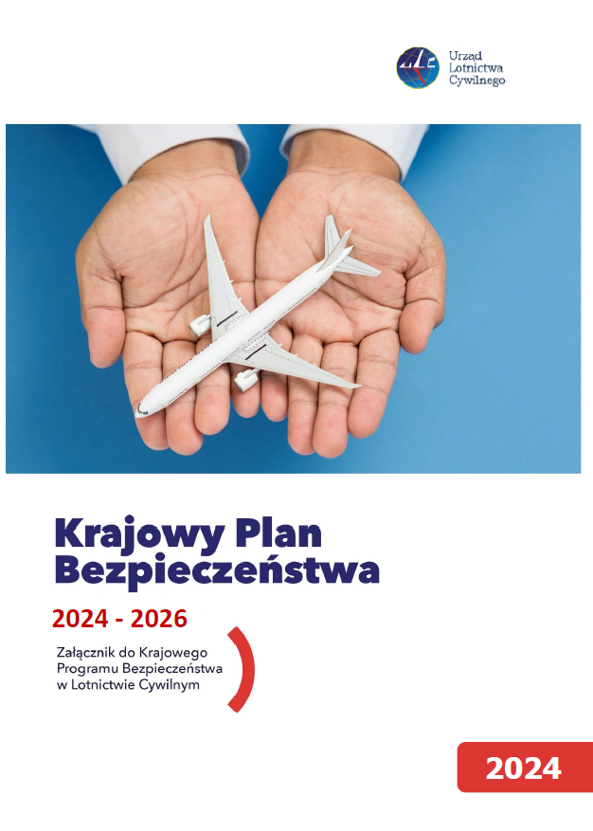
Posiedzenie Krajowego Zespołu ds. Zderzeń Statków Powietrznych
ze Zwierzętami
PODSUMOWANIE DOTYCHCZASOWEJ DZIAŁALNOŚCI ZESPOŁU
Podstawy prawne
11. Krajowy Program Bezpieczeństwa w Lotnictwie Cywilnym;
12. Krajowy Plan Bezpieczeństwa 2024-2026;
13. Wytyczne nr 3 Prezesa Urzędu Lotnictwa Cywilnego z dnia 1 kwietnia 2019 roku w sprawie zalecanych sposobów monitorowania terenu
w granicach powierzchni ograniczających przeszkody pod względem obecności przeszkód lotniczych
i innych zagrożeń dla statków powietrznych.
16.12.2024
URZĄD LOTNICTWA CYWILNEGO
07

Slide 9

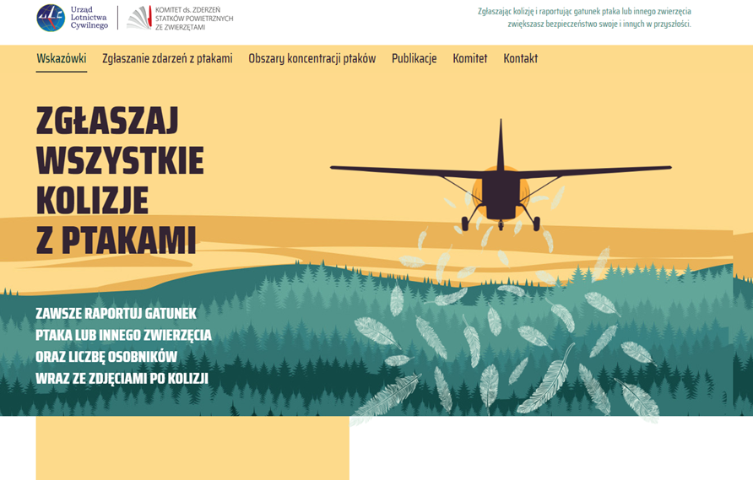

Posiedzenie Krajowego Zespołu ds. Zderzeń Statków Powietrznych
ze Zwierzętami
PODSUMOWANIE DOTYCHCZASOWEJ DZIAŁALNOŚCI ZESPOŁU
Zrealizowane działania
Strona internetowa www.kolizjezptakami.pl
Zakładka
Komitet ds. zderzeń statków powietrznych ze zwierzętami - ULC
Ulotka oraz broszura
16.12.2024
URZĄD LOTNICTWA CYWILNEGO
08

Slide 10
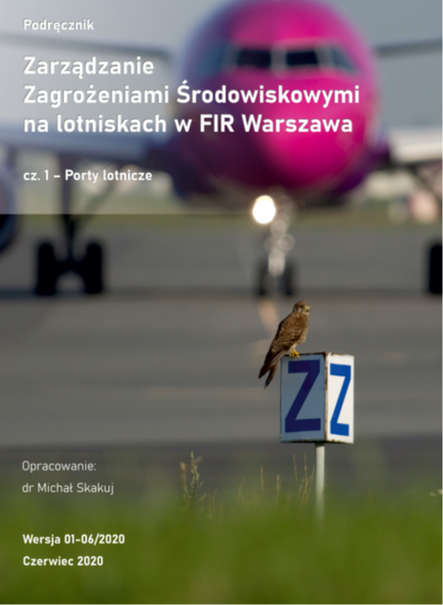
Posiedzenie Krajowego Zespołu ds. Zderzeń Statków Powietrznych
ze Zwierzętami
PODSUMOWANIE DOTYCHCZASOWEJ DZIAŁALNOŚCI ZESPOŁU
Zrealizowane działania
Podręcznik Zarządzanie Zagrożeniami Środowiskowym na lotniskach w FIR Warszawa
Bezpieczeństwo lotnictwa w aspekcie zagrożeń środowiskowych;
Bezpieczeństwo lotnictwa i ochrona środowiska
Występowanie zwierząt i zagrożenia środowiskowe
w lotnictwie
Kolizje statków powietrznych ze zwierzętami
Analiza ryzyka kolizji ze zwierzętami
Ograniczanie zagrożeń środowiskowych na lotniskach
Monitorowanie poziomu bezpieczeństwa na lotniskach
Analizy incydentów
Wzory zezwoleń
16.12.2024
URZĄD LOTNICTWA CYWILNEGO
09

Slide 11
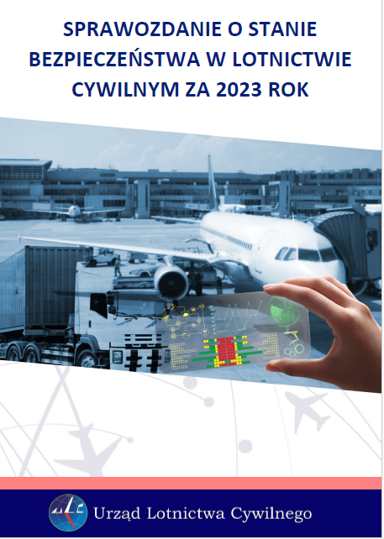

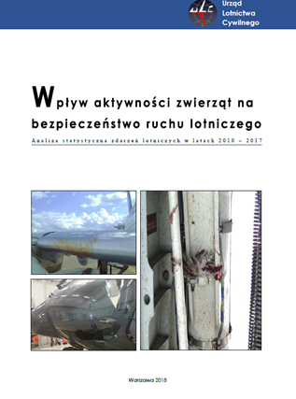
Posiedzenie Krajowego Zespołu ds. Zderzeń Statków Powietrznych
ze Zwierzętami
PODSUMOWANIE DOTYCHCZASOWEJ DZIAŁALNOŚCI ZESPOŁU
Zrealizowane działania
Analizy statystyczne zdarzeń lotniczych
z udziałem zwierząt
16.12.2024
URZĄD LOTNICTWA CYWILNEGO
10

Slide 12
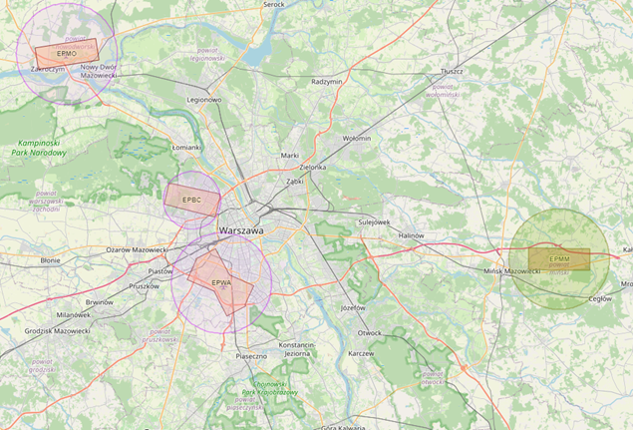

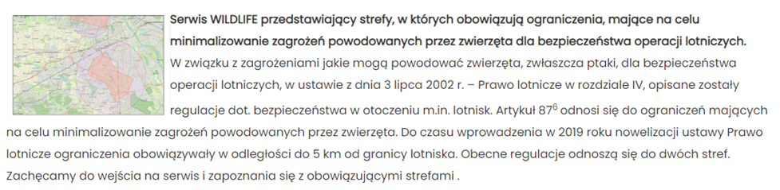
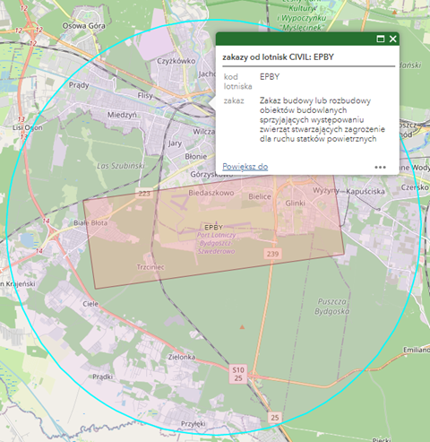
Posiedzenie Krajowego Zespołu ds. Zderzeń Statków Powietrznych
ze Zwierzętami
PODSUMOWANIE DOTYCHCZASOWEJ DZIAŁALNOŚCI ZESPOŁU
Zrealizowane działania
Serwis mapowy Arc GIS
https://www.ulc.gov.pl/pl/zegluga-powietrzna/mapy-on-line
16.12.2024
URZĄD LOTNICTWA CYWILNEGO
11

Slide 13

Posiedzenie Krajowego Zespołu ds. Zderzeń Statków Powietrznych
ze Zwierzętami
PODSUMOWANIE DOTYCHCZASOWEJ DZIAŁALNOŚCI ZESPOŁU
Działania (nadal) realizowane
Nowela ustawy Prawo lotnicze:
- doprecyzowanie zapisów art. 87⁶ w zakresie sformułowania „obiekty budowlane”, zwierzęta stwarzające zagrożenie dla ruchu statków powietrznych”, zaostrzenie kar za nieprzestrzeganie zakazu (art. 211);
- doprecyzowanie zapisów art. 124 „loty nad parkami narodowymi”;
- uproszczenie procedur dot. płoszenia zwierząt chronionych, płoszenia zwierząt łownych, odstrzału zwierząt łownych z wyłączeniem okresów ochronnych (w otoczeniu lotnisk);
Publikacja polskiej wersji Podręcznik Służb Portu Lotniczego ICAO 9137 część 3 – „Kontrola i zmniejszanie zagrożeń ze strony zwierząt”;
Aktualizacja Podręcznik Zarządzanie Zagrożeniami Środowiskowym na lotniskach w FIR Warszawa;
Współpraca z organami ds. ochrony środowiska, ośrodkami naukowymi, PAŻP, pilotami, przewoźnikami, SZ RP.
16.12.20234
URZĄD LOTNICTWA CYWILNEGO
12

Slide 14
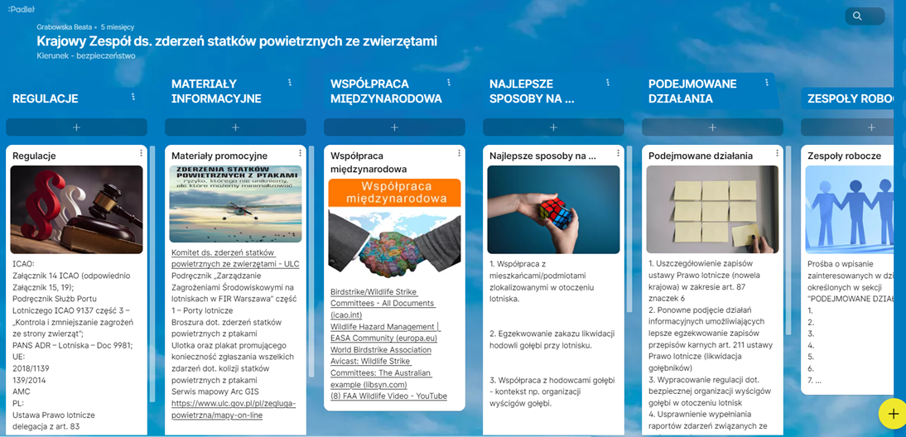
Posiedzenie Krajowego Zespołu ds. Zderzeń Statków Powietrznych
ze Zwierzętami
PODSUMOWANIE DOTYCHCZASOWEJ DZIAŁALNOŚCI ZESPOŁU
Działania (nadal) realizowane
Format wymiany informacji
Krajowy Zespół ds. zderzeń statków powietrznych ze zwierzętami (padlet.com)
16.12.20234
URZĄD LOTNICTWA CYWILNEGO
13

Slide 15

DZIĘKUJĘ ZA UWAGĘ
Beata Grabowska
Naczelnik Wydziału
Wydział Analiz i Standardów Lotniskowych
Departament Lotnisk
tel. +48(22) 520 74 89
tel. kom.: +48 694409517
e-mail bgrabowska@ulc.gov.pl
16.12.2024
URZĄD LOTNICTWA CYWILNEGO
14

